Slide 1

Психологиялық даярлық

Slide 2
Сандық диктант
Шаршының бұрыштарының санын ең кіші бір таңбалы санға көбейт.
Бір бұрышын кесіп тастаған үстелдің бұрыштарының санын рояльдың аяқтарының санына көбейт.
Үздік оқушының сүйікті бағасын апта күндерінің санына көбейт
Білім сөзіндегі дыбыстар санын 3 есе арттыр

Slide 3
Жауаптары:
4 35 15 15

Slide 4
Ауызша есептеу
9 |  | 6
8 |  | 8
7 | ∙ | 3
6 |  | 4
5 |  | 2
36 |  | 15
35 |  | 16
34 | + | 17
33 |  | 18
32 |  | 19
1 |  | 0
0 |  | 1
9 | ∙ | 5
5 |  | 4
8 |  | 3

Slide 5
Ой қозғау

Slide 6
Жаңа тақырып, жаңа ой
Көңілге мұны түйіп қой.
3
6
1
3
4
5
Бұл жазулар бөлшек деп аталады.Бөлшектің астындағы сан бөлімі,
яғни бүтіннің неше бөлікке бөлінгенін көрсетеді.Бөлшектің
үстіндегі сан алымы ,яғни неше бөліктің алынғанын көрсетеді.
Бөлшек дегеніміз – бүтіннің бір немесе бірнеше тең бөліктері.

Slide 7
Сабақтың тақырыбы:
Санның үлесі және үлесі бойынша санды табуға арналған есептерді шығарту.
Мақсаты:
Есептің жаңа түрін шешудің тәсілдері туралы білімдерін бекіту

Slide 8
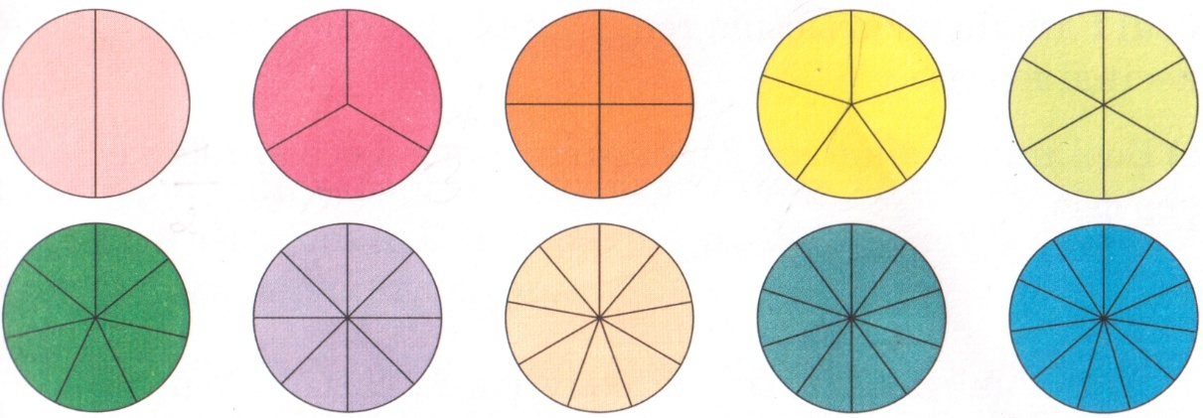
Оқулықпен жұмыс

Slide 9
Сергіту сәті

Slide 10
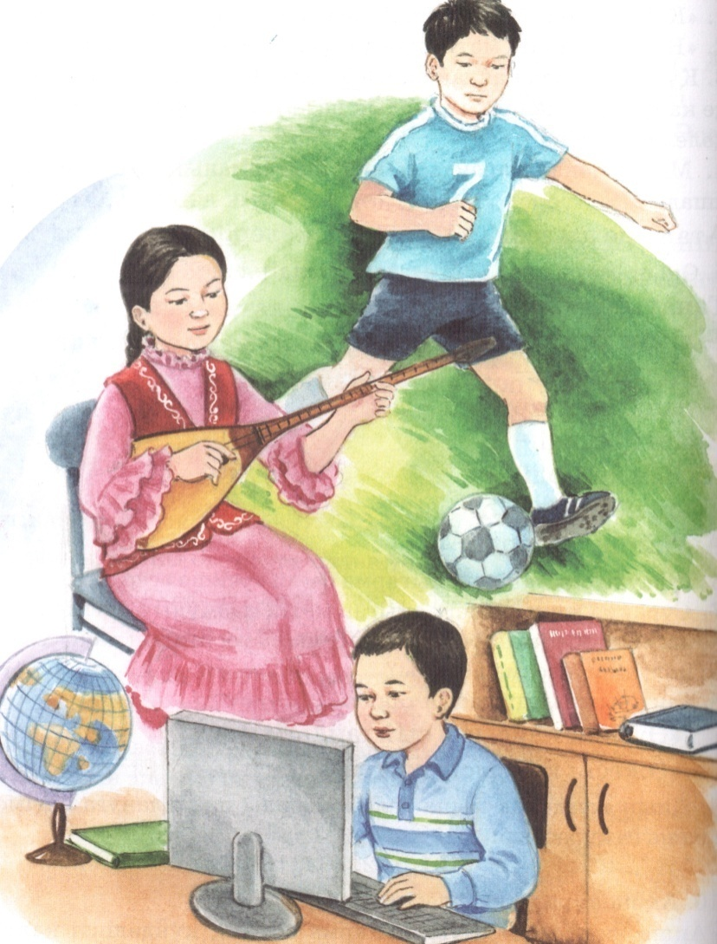
2 тапсырма. Кері есеп құрастыр.
? см
15 см
9 кг
? кг

Slide 11
5 тапсырма. Теңдеуді шеш.
І нұсқа
450 + а=920 – 40
y : 6 = 9
ІІ нұсқа
х - 340=180 + 20
8 · b = 32

Slide 12

Өздік жұмыс

Slide 13
Логикалық тапсырма

Slide 14




Үйге тапсырма:
124 бет №7

